Slide 1
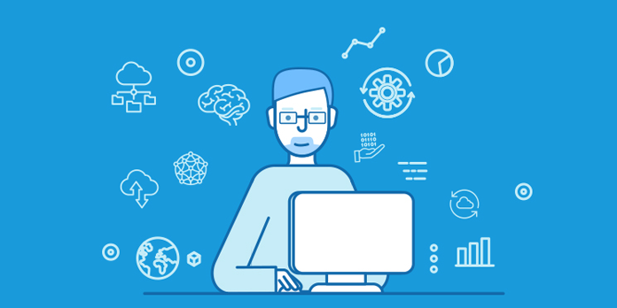
Qu’est-ce qu’un Développeur ?

Slide 2
Un Développeur est une personne experte des langages informatiques, qui crée, améliore et sécurise :
Des sites web et mobile,
Des Programmes,
Des Applications,
Des Logiciels,
sur-mesure pour répondre aux besoins de son entreprise ou des clients.

Slide 3

Des langages informatiques?

Slide 4
Les langages informatiques dit langages de programmation.
C’est une façon pratique pour nous de
donner des instructions à un ordinateur, Ils sont composés d'un alphabet, de
code, d'un vocabulaire de règles ainsi que des symboles,
Il existe plusieurs types de langages.

Slide 5
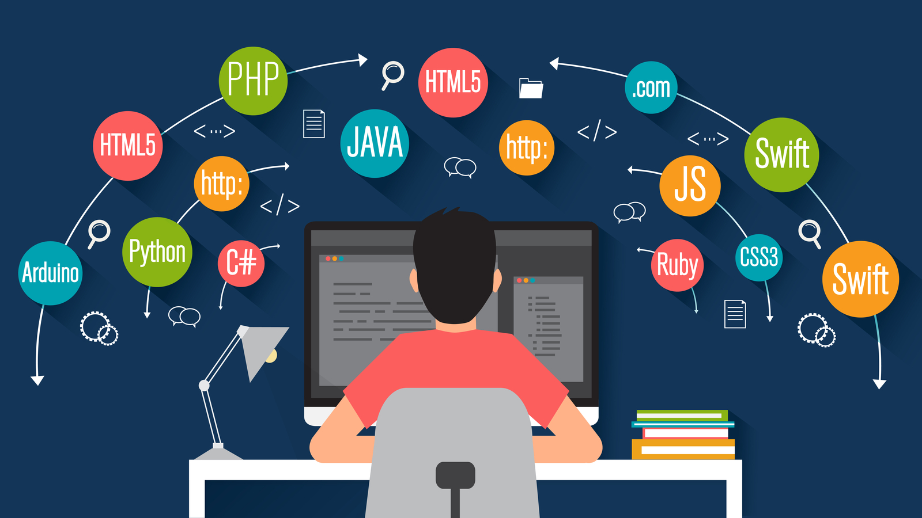
Les différents types de développeur et leurs langages

Slide 6

Les développeurs Front-End
Ils sont en charge de développer les éléments du site que l'on voit à l'écran et avec lesquels on peut interagir.
Ils utilisent principalement les langages :
HTML, CSS, Javascript

Slide 7

Les développeurs Back-End
Ils sont en charge de développer la partie immergée de l'iceberg, les serveurs et leurs requêtes, les applications ainsi que les bases de données.
Ils utilisent principalement les langages :
PHP, Ruby, Python, SQL, Java.

Slide 8

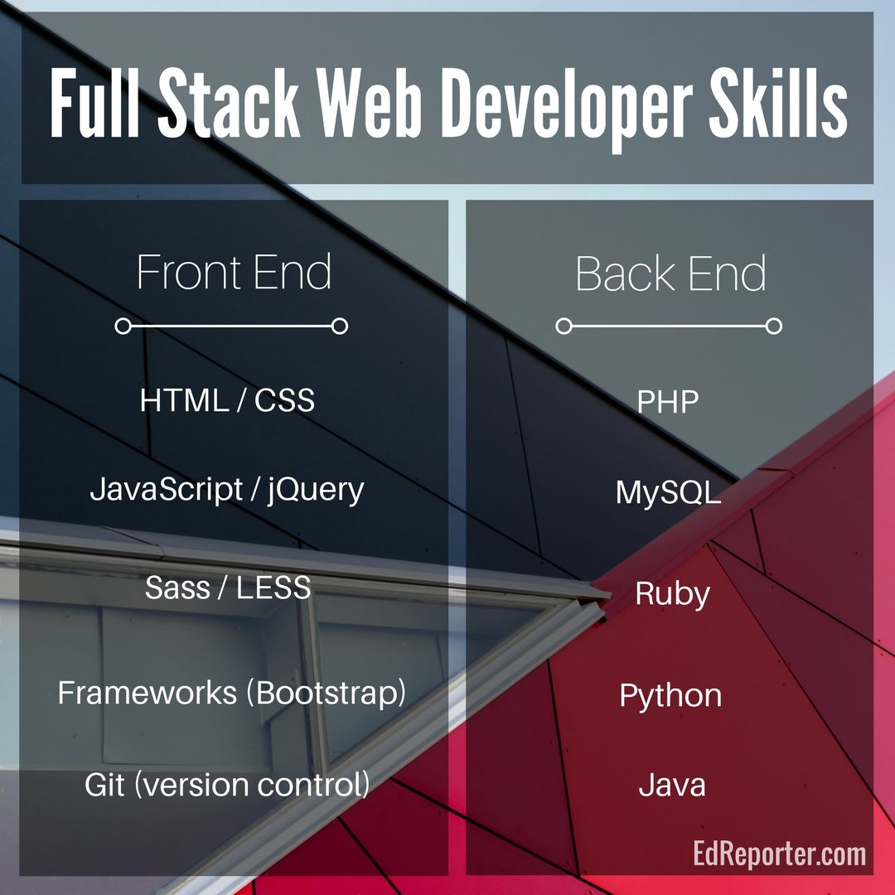
Les développeurs Full-Stack
Ils sont capables de développer du Front-end et du Back-end.

Slide 9
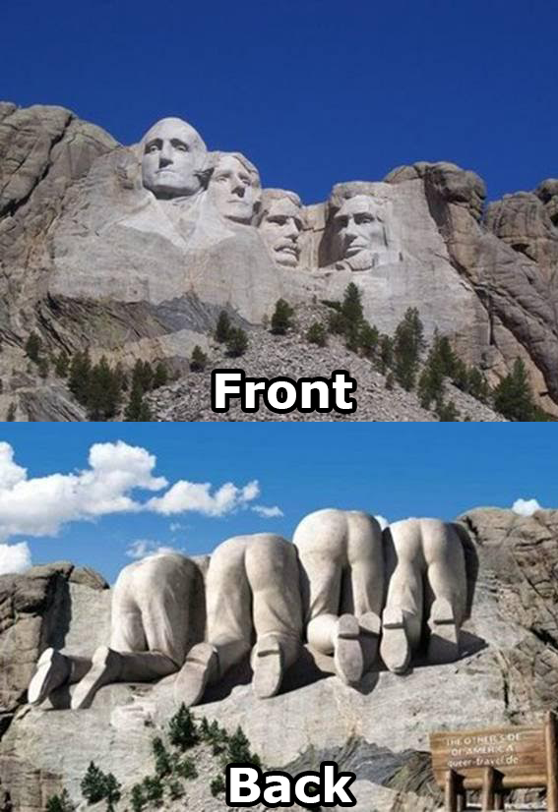
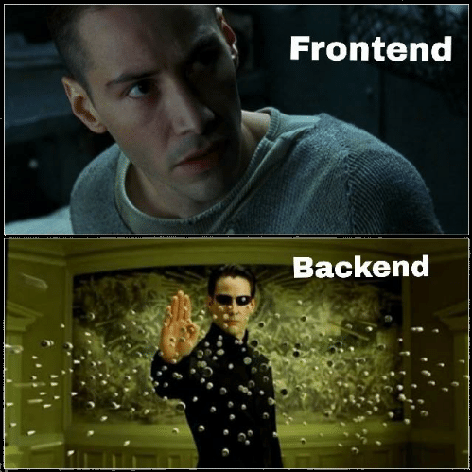

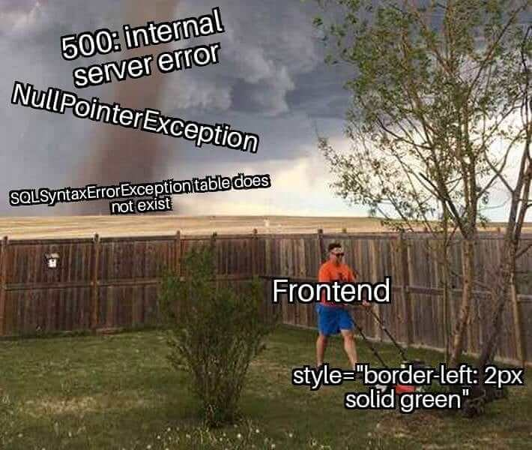
Front-end VS Back-end

Slide 10

Quelles sont les qualités et les aptitudes d’un développeur ?

Slide 11

Le développeur doit faire preuve de certaines qualités afin de mener à bien les différents projets qui lui sont confiés :
Être autonome
Être organisé : tenir un planning des tâches à exécuter et respecter les délais
Savoir travailler en équipe
Savoir s'adapte aux spécificités de chaque projet
Savoir réactualiser ses connaissances
Savoir apporter des innovations technologiques

Slide 12


Parlons un peu rémunération pour les différents langages

Slide 13
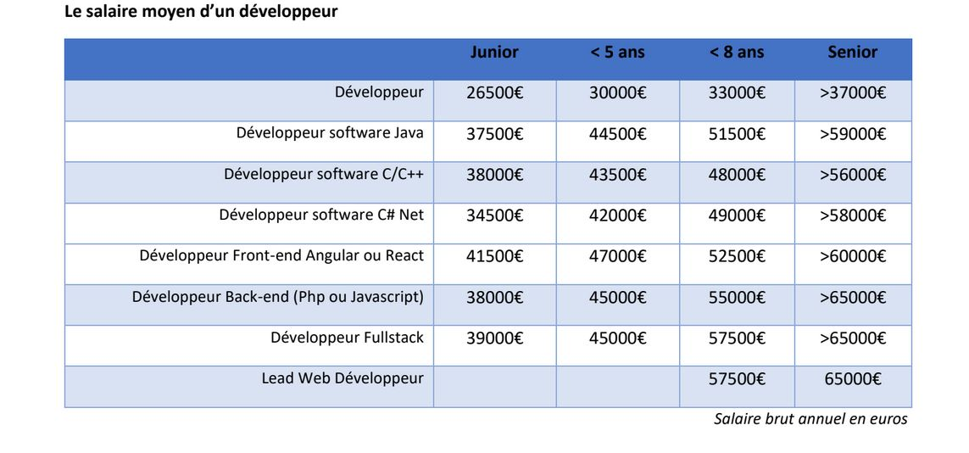
Les salaires moyens bruts annuels
p

Slide 14



Merci pour votre attention et votre participation.

